Slide 1
CHUYÊN ĐỀ THIẾU MÁU THIẾU SẮT
ĐẠI HỌC Y DƯỢC THÀNH PHỐ HỒ CHÍ MINH
BỘ MÔN HUYẾT HỌC
NHÓM 2:
1. Đinh Thị Bảo Ngọc.
2. Nguyễn Đức Thắng.
3. Nguyễn Huỳnh Đức Thiện.
4. Trần Quốc Toàn.

Slide 2
MỤC LỤC
01.
02.
03.
TỔNG QUÁT
SINH LÝ BỆNH VÀ NGUYÊN NHÂN GÂY THIẾU MÁU THIẾU SẮT
TRIỆU CHỨNG LÂM SÀNG VÀ CẬN LÂM SÀNG
04.
05.
06.
CÁC GIAI ĐOẠN THIẾU SẮT VÀ PHÂN ĐỘ THIẾU MÁU
CHẨN ĐOÁN VÀ ĐIỀU TRỊ
PHÒNG NGỪA

Slide 3
01.
TỔNG QUÁT

Slide 4
GIỚI THIỆU
Thiếu máu là một trong những vấn đề toàn cầu, làm ảnh hưởng sự phát triển về thể chất, tâm thần ở trẻ em và thanh thiếu niên, giảm hiệu quả làm việc ở người trưởng thành, để lại nhiều hậu quả lớn đối với sức khỏe con người cũng như sự phát triển của nền kinh tế - xã hội của cả hai nhóm quốc gia: phát triển và đang phát triển.
Thiếu máu thiếu sắt (TMTS) là nguyên nhân hàng đầu trong các nguyên nhân gây thiếu máu trên thế giới (chiếm khoảng 50%). Theo sự phát triển của khoa học kỹ thuật hiện đại, hiện nay TMTS được dễ dàng chẩn đoán nên rất hiếm khi đe dọa đến tính mạng của bệnh nhân, nhưng điều đáng chú ý ở đây là nó ảnh hưởng rất lớn đến chất lượng của cuộc sống của người bệnh vì vậy cần phải được chẩn đoán và điều trị nhanh chóng để làm giảm tác động của căn bệnh này đối với cuộc sống của họ.

Slide 5
ĐỊNH NGHĨA
Theo Tổ chức Y tế Thế giới (WHO 2008), thiếu máu là tình trạng trong đó số lượng các tế bào hồng cầu hoặc khả năng vận chuyển oxy của hồng cầu không đủ để đáp ứng nhu cầu sinh lý, nhu cầu này thay đổi tùy theo tuổi, giới tính, độ cao, hút thuốc và tình trạng mang thai.
Thiếu máu thiếu sắt là tình trạng thiếu sắt trong cơ thể gây thiếu máu.

Slide 6
DỊCH TỄ
Theo Tổ Chức Y Tế Thế Giới trong năm 2011, thiếu máu chiếm 1/3 dân số toàn cầu, trong số đó 50% là thiếu máu do thiếu sắt. Thiếu máu do thiếu sắt được xem là vấn đề y tế xã hội, là mối quan tâm của y tế toàn cầu.
Tại các khu vực đang phát triển như các quốc gia tại châu Phi, châu Á hay Trung đông tỉ lệ thiếu máu thiếu sắt ở trẻ em là 25%, phụ nữ tuổi sinh đẻ là 37%.

Slide 7
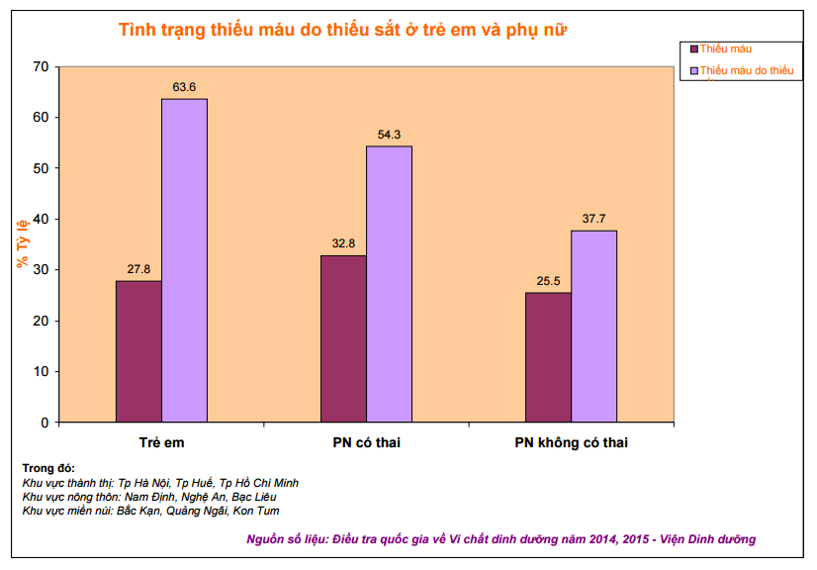
DỊCH TỄ

Slide 8
DỊCH TỄ
Tỷ lệ thiếu sắt rất khác nhau tùy theo các yếu tố:
Tuổi.
Giới tính.
Trạng thái sinh lý.
Trạng thái bệnh lý.
Yếu tố môi trường.
Tình trạng kinh tế xã hội.

Slide 9
PHÂN PHỐI VÀ DỰ TRỮ SẮT
- Phân phối sắt trong cơ thể:
+ 75% ở dạng heme, dùng để tổng hợp hememoglobin và myoglobin.
+ 22% ở dạng dự trữ (ferritin, hemosiderin).
+ 3% trong các enzyme nội bào.
- Sắt dự trữ ở 2 dạng:
+ Ferritin: protein hòa tan, tập trung nhiều trong đại thực bào, tế bào gan và huyết tương.
+ Hemosiderin: protein không hòa tan, hiện diện trong đại thực bào và một số tế bào có thụ thể với transferrin như tủy xương, thận.

Slide 10
NGUỒN CUNG CẤP SẮT CHO CƠ THỂ
Sắt được lấy từ hai nguồn là từ hồng cầu già bị vỡ và thức ăn.
- Hồng cầu già: mỗi ngày có 1% hồng cầu già bị vỡ, tương đương 50ml, cứ 2ml máu sẽ cung cấp được 1mg sắt. Như vậy, mỗi ngày hồng cầu già vỡ đi sẽ cung cấp 25mg sắt cho tủy tạo hồng cầu mới.
- Thức ăn: sắt trong thức ăn được hấp thu tại niêm mạc tá tràng. Lượng sắt hấp thu qua tá tràng tùy tính sinh khả dụng sắt trong thức ăn và nhu cầu tạo máu của tủy xương.

Slide 11
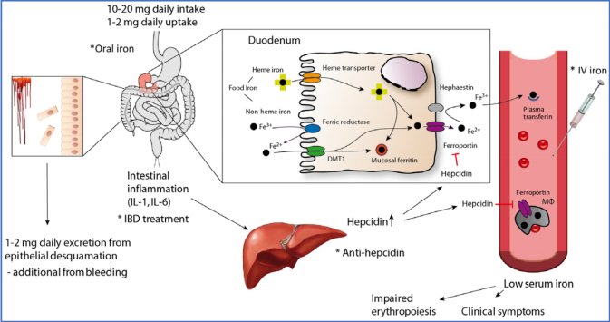
HẤP THU VÀ CHUYỂN HÓA SẮT

Slide 12
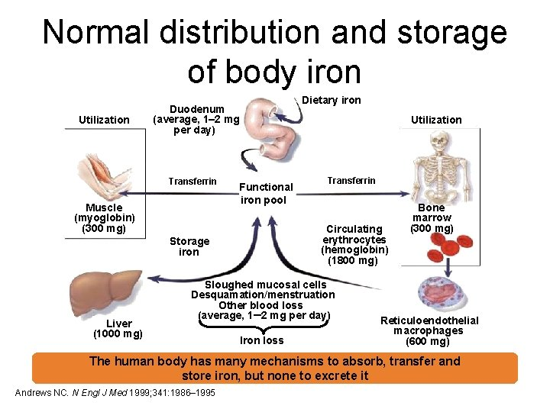
HẤP THU VÀ CHUYỂN HÓA SẮT

Slide 13
NHU CẦU SẮT CỦA CƠ THỂ
Các nhóm | Tuổi | Trọng lượng cơ thể trung bình (kg) | Lượng sắt cần thiết (mg/ngày) | Lượng sắt mất trung bình (mg/ngày)
 |  |  |  | Cơ bản | Kinh nguyệt
Trẻ em | 0,5 – 1 | 9,0 | 0,55 | 0,17
 | 1 – 3 | 13,3 | 0,27 | 0,19
 | 4 – 6 | 19,2 | 0,23 | 0,27
 | 7 – 10 | 28,1 | 0,32 | 0,39
Đàn ông | 11 – 14 | 45,0 | 0,55 | 0,62
 | 15 – 17 | 64,4 | 0,6 | 0,9
 | Trên 18 | 75 |  | 1,05
Phụ nữ | 11 – 14 | 46,1 | 0,55 | 0,65 | 0,48
 | 15 - 17 | 56,4 | 0,35 | 0,79 | 0,48
 | Trên 18 | 62,0 |  | 0,87 | 0,48
Phụ nữ mãn kinh |  | 62,0 |  | 0,87
Phụ nữ cho con bú |  | 62,0 |  | 1,15
Bảng nhu cầu sắt và lượng sắt khuyên nghị theo nhóm tuổi và giới tính theo WHO

Slide 14
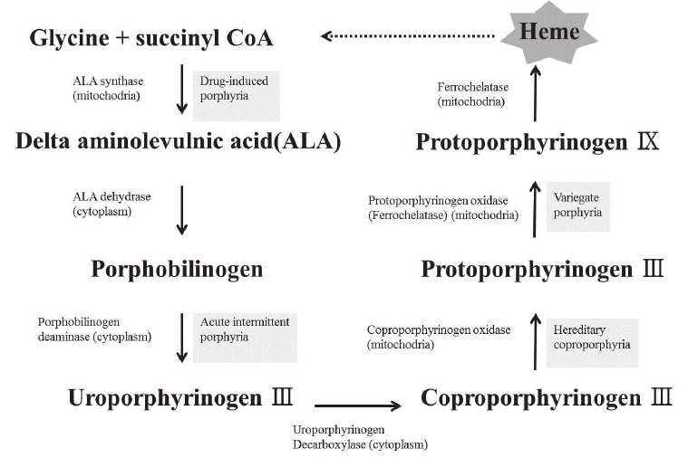
VAI TRÒ CỦA SẮT TRONG SỰ TẠO HEME

Slide 15
VAI TRÒ CỦA SẮT TRONG MIỄN DỊCH
Sắt có vai trò trong chức năng miễn dịch và tính nhạy cảm với nhiễm trùng.
- Thiếu sắt ở trẻ em gây giảm tạo IL-2 và IL-6 làm giảm chức năng của bạch cầu và lympho bào từ nhẹ đến trung bình.
- Nguy cơ nhiễm trùng tăng khi sự bão hoà sắt đạt tối đa.

Slide 16
02.
SINH LÝ BỆNH VÀ NGUYÊN NHÂN GÂY THIẾU MÁU THIẾU SẮT

Slide 17
SINH LÝ BỆNH THIẾU MÁU THIẾU SẮT
Khi sắt giảm trong cơ thể, sẽ xuất hiện phản ứng nhằm tăng sự hấp thu sắt, điều hòa sử dụng sắt và phản ứng lại các chất ức chế sự hấp thu sắt trong hồng cầu tăng.

Slide 18
SINH LÝ BỆNH THIẾU MÁU THIẾU SẮT
Tăng hấp thu tại niêm mạc ruột

Slide 19
SINH LÝ BỆNH THIẾU MÁU THIẾU SẮT
- Sự điều hòa tế bào: Khi thiếu sắt, protein điều hòa sắt (IRP) gắn với yếu tố điều hòa sắt của các ferritin (IRE) để ức chế thành lập các ferritin. IRP gắn với IRE của TfR để tăng sản xuất TfR.
- Sự tạo hồng cầu khi sắt bị hạn chế: Sự thiếu oxy mô làm tăng tiết HIF2ɑ, là chất kích hoạt tăng sản xuất erythropoietin (EPO), giảm hepcidin, tăng TfR hòa tan. Do số hồng cầu non tăng và lượng heme bị giảm, tỉ lệ heme/globin cho ra hồng cầu nhỏ, nhược sắc.

Slide 20
SINH LÝ BỆNH THIẾU MÁU THIẾU SẮT
Sự thay đổi huyết học diễn tiến qua các giai đoạn
- Giai đoạn sớm: ferritin giảm.
- Giai đoạn trung gian: ferritin giảm, sắt huyết thanh giảm, độ bảo hòa transferritin giảm, hepcidin giảm, khả năng vận chuyển sắt toàn bộ tăng, sTfR tăng, protoporphyrin tăng.
- Giai đoạn muộn: toàn bộ giai đoạn trung gian và Hb giảm, MCV giảm, MCH giảm.

Slide 21
SINH LÝ BỆNH THIẾU MÁU THIẾU SẮT
- Thiếu máu do viêm nhiễm trùng mạn tính, các cytokines của hiện tượng viêm: như IL6, IL1β hoạt hóa tế bào gan sản suất hepcidin làm giảm hấp thu sắt tại niêm mạc tá tràng và gia tăng bắt giữ sắt ở đại thực bào, TNF làm đại thực bào tăng lưu giữ sắt từ hồng cầu già bị hủy, IFN-γ ngăn sự sản xuất ferroportin, các cytokins IL1, TNF làm giảm sản xuất EPO, ức chế sự tạo hồng cầu.
- Thiếu máu do viêm mạn tính có sắt huyết thanh thấp và ferritin tăng.
- Bệnh nhân thalassemia thể trung gian không truyền máu có sự tạo máu tại tủy cao nên có hepcidin thấp và ferritin cao.

Slide 22
NGUYÊN NHÂN
- Thiếu cung cấp sắt: sắt hấp thu kém, chất sắt trong khẩu phần hầu như không đáp ứng yêu cầu hàng ngày đối với hầu hết mọi người.
- Tăng nhu cầu sắt ở trẻ em, phụ nữ mang thai và cho con bú.
- Giảm hấp thu: do cắt dạ dày, hội chứng kém hấp thu (bệnh celiac, viêm dạ dày ruột thiểu sản và giảm tiết dịch vị).
- Thiếu chất vận chuyển sắt: thiếu transferrin máu bẩm sinh, thiếu vitamin C (Scorbut, vitamin C có tác dụng huy động sắt ở dự trữ các tổ chức), viêm nhiễm do vi trùng, do các bệnh tự miễn, do u ác tính.
- Mất máu: viêm loét dạ dày, trĩ, bệnh ác tính, kinh nguyệt (ở nữ chưa mãn kinh), nhiễm giun móc...

Slide 23
03.
TRIỆU CHỨNG LÂM SÀNG VÀ CẬN LÂM SÀNG

Slide 24
TRIỆU CHỨNG LÂM SÀNG
1. Triệu chứng có liên quan tới giảm sắt ở các men.
2. Triệu chứng liên quan tới giảm sắt ở cơ.
3. Triệu chứng liên quan tới giảm sắt ở hồng cầu.
4. Triệu chứng liên quan tới nuôi dưỡng tế bào.
5. Một số bất thường khác.

Slide 25
1. Triệu chứng có liên quan tới giảm sắt ở các men
Giảm sắt ở các men catalase, peroxydase cytochrome và nhất là monoamineoxydase (MAO) gây rối loạn thần kinh:
- Kích thích.
- Chán ăn.
- Ngủ ít, sinh hoạt chậm chạp, kém minh mẫn, hay quên.
- Chóng mệt.
- Chóng mặt, nhức đầu, ù tai.

Slide 26
2. Triệu chứng liên quan tới giảm sắt ở cơ
- Giảm trương lực cơ, bắp thịt nhão, bụng chướng.
- Tim nhanh, có tiếng thổi cơ năng của thiếu máu, suy tim.
- Trẻ em thường chậm phát triển vận động, chậm phát triển chiều cao.

Slide 27
3. Triệu chứng liên quan tới giảm sắt ở hồng cầu
- Thiếu máu, da xanh do giảm tổng hợp Hb (< 12g/dL).
- Tăng phục hồi chức năng tạo máu của gan, lách làm gan lách to.
- Tăng tạo máu của tủy, giảm chất lượng hồng cầu và bạch cầu.
- Ngoài ra do transferrin và lactoferrin giảm làm người bệnh rất dễ bị bội nhiễm. Bệnh nhân có thể bị sốt do bội nhiễm hoặc đơn thuần do tăng phản ứng phục hồi chức năng tạo máu.

Slide 28
4. Triệu chứng liên quan tới nuôi dưỡng tế bào
- Tóc dễ gãy rụng.
- Móng tay, chân biến dạng: dẹp, lõm.
- Xương: bị đau nhức, biến dạng.

Slide 29
5. Một số bất thường khác
- Hội chứng PICA và pagophagia: thèm ăn đối với các chất bất thường không phù hợp dinh dưỡng như: đất sét, than, giấy, gạo sống, khoai sống, sơn… Cơ chế gây hiện tượng PICA chưa được rõ trong TMTS, nhưng “dấu hiệu hay ăn bậy” thường gặp trong tình trạng thiếu sắt và đáp ứng sớm với bù sắt.
- Huyết khối: người TMTS dễ bị huyết khối, tắc mạch não nhiều hơn người khỏe mạnh, có thể do tăng sản xuất tủy, làm tăng tiểu cầu máu...
- Các triệu chứng lâm sàng mất đi rất nhanh sau điều trị đặc hiệu, nhất là các triệu chứng có liên quan đến men chuyển hóa.

Slide 30
TRIỆU CHỨNG CẬN LÂM SÀNG

Slide 31
1. Tổng phân tích tế bào máu
- Thiếu máu:
+ Hồng cầu giảm (nam < 4.5T/L, nữ < 4T/L).
+ Hct giảm (nam < 40%, nữ < 35%).
+ Hb giảm (nam < 13g/dL, nữ < 12 g/dL).
- Hồng cầu nhỏ nhược sắc:
+ MCV giảm < 80fL.
+ MCH giảm < 27pg.
+ MCHC giảm < 300g/dL.
- RDW tăng ≥ 15.
- Hồng cầu đa hình dạng (poikilocytosis).
Kết luận: thiếu máu hồng cầu nhỏ nhược sắc, hồng cầu đa kích thước, đa hình dạng.

Slide 32
1. Tổng phân tích tế bào máu
- Bạch cầu giảm nhẹ 3000 – 4000/mm3.
- Tiểu cầu:
+ Giảm trong 28% trẻ em.
+ Người lớn: tiểu cầu bình thường hoặc tăng.

Slide 33
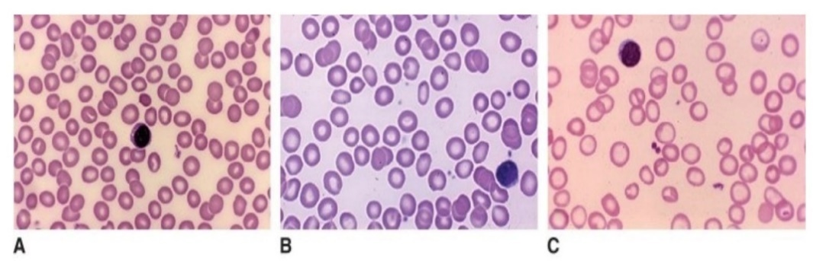
2. Phết máu ngoại biên
Tình trạng giảm sắc tố và tăng tế bào vi mô đặc trưng của bệnh thiếu máu do thiếu sắt mức độ vừa phải.
A. Hình ảnh máu bình thường.
B. Thiếu máu thiếu sắt nhẹ.
C. Thiếu máu thiếu sắt nặng.
Sự tiến triển của giảm sắc tố và tăng tế bào dị ứng theo thứ tự từ A đến C.
(Lichtman’s Atlas of hematology)

Slide 34
3. Hồng cầu lưới: Giảm (bình thường 1 – 1,5%).
4. Sắt huyết thanh: Bình thường hoặc thấp (bình thường 5 – 25μmol/L).
5. Ferritin: Giảm (bình thường 30 – 160ng/mL).
6. Độ bão hòa transferin: giảm (bình thường 20 – 50%).
7. TIBC: Tăng (bình thường: 40-75 μmol/L).

Slide 35
8. Sắt trong tủy xương
Sắt trong đại thực bào và tế bào đầu dòng dòng hồng cầu có thể phát hiện bằng phương pháp nhuộm Prussian Blue ở phết lam tủy xương.
Không thấy sắt trên phết nhuộm lam tủy là tiêu chuẩn vàng để chẩn đoán TMTS.
Ngược lại trong thiếu máu do bệnh viêm mạn, sắt có nhiều trong đại thực bào nhưng không có trong tế bào đầu dòng dòng hồng cầu.
Xét nghiệm này ít được làm vì gây xâm lấn nhiều và khó thực hiện ở một số nơi. Do đó trên thực tế người ta thường đo ferritin huyết thanh để chẩn đoán thiếu sắt.

Slide 36
04.
CÁC GIAI ĐOẠN THIẾU SẮT VÀ PHÂN ĐỘ THIẾU MÁU

Slide 37
1. CÁC GIAI ĐOẠN THIẾU SẮT
Giai đoạn 1: đặc trưng bởi giảm sắt dự trữ trong tủy xương, sắt trong hemoglobin và huyết thanh vẫn bình thường, nhưng nồng độ ferritin huyết thanh giảm xuống < 20ng/mL. Trong các nguyên nhân do hấp thu sắt cơ thể sẽ bù lại bằng cách tăng khả năng gắn sắt.
Giai đoạn 2: sinh hồng cầu bị hư. Mặc dù transferrin tăng lên nhưng nồng độ sắt huyết thanh giảm; độ bão hòa transferrin giảm. Sinh hồng cầu bị hư khi sắt huyết thanh giảm xuống < 50μg/dL (< 9μmol/L) và độ bão hòa transferrin xuống < 16%. Nồng độ receptor của transferrin huyết thanh tăng lên (> 8,5mg/L).

Slide 38
1. CÁC GIAI ĐOẠN THIẾU SẮT
Giai đoạn 3: thiếu máu với hồng cầu và các chỉ số bình thường xuất hiện.
Giai đoạn 4: thiếu máu hồng cầu nhỏ nhược sắc.
Giai đoạn 5: thiếu sắt ảnh hưởng đến mô, dẫn đến triệu chứng và dấu hiệu.

Slide 39
2. PHÂN ĐỘ THIẾU MÁU
Tuổi và giới tính | Bình thường |  | Thiếu máu nhẹ Hb (g/dL) | Thiếu máu trung bình Hb (g/dL) | Thiếu máu nặng Hb (g/dL)
 | Hb (g/dL) | Hct (%)
Trẻ em 6 tháng - 59 tháng | ≥11,0 | 33 | 10-10,9 | 7,0-9,9 | <7
Trẻ em 5-11 tuổi | ≥11,5 | 34 | 11-11,4 | 7,0-10,9 | <7
Trẻ em 12-14 tuổi | ≥12,0 | 36 | 11-11,9 | 7,0-10,9 | <7
Phụ nữ không mang thai | ≥12,0 | 36 | 11-11,9 | 7,0-10,9 | <7
Phụ nữ đang mang thai | ≥11,0 | 33 | 10-10,9 | 7,0-9,9 | <7
Nam trưởng thành >15 tuổi | ≥13,0 | 39 | 12-12,9 | 9,0-11,9 | <9

Slide 40
05.
CHẨN ĐOÁN VÀ ĐIỀU TRỊ

Slide 41
CHẨN ĐOÁN XÁC ĐỊNH

Slide 42
1. LÂM SÀNG
Triệu chứng cơ năng:
- Mệt mỏi, cảm giác yếu ớt, chán ăn, giảm chất lượng cuộc sống.
- Choáng váng, chóng mặt, ù tai, hoa mắt, khó thở, nhất là khi gắng sức hoặc khi thay đổi tư thế.
- Hồi hộp, đánh trống ngực, tim đập nhanh.
- Tê mỏi cơ bắp, chuột rút.

Slide 43
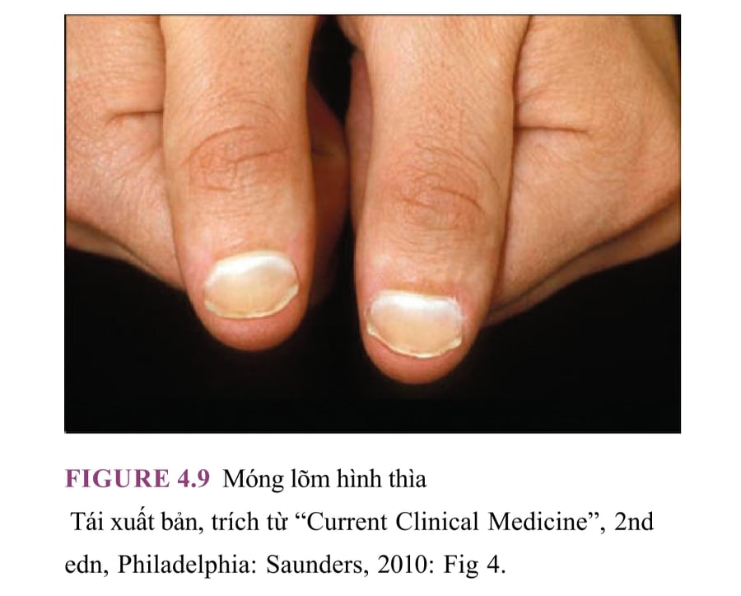
1. LÂM SÀNG
Triệu chứng thực thể:
- Đầu: bướu trán (thiếu sắt nặng ở trẻ em).
- Mắt: võng mạc màu xanh, niêm mạc mắt nhạt.
- Miệng: viêm lưỡi, viêm khóe miệng.
- Giảm trương lực cơ, nhịp tim nhanh.
- Tóc dễ gãy rụng, móng tay móng chân biến dạng dẹt, lõm.
- Đau nhức xương.
- Bụng: gan to, lách to.
- Trực tràng: tiêu ra máu.

Slide 44
1. LÂM SÀNG
Tiền căn:
- Sinh non, nhẹ cân.
- Tuổi ăn dặm, chế độ ăn không cân đối.
- Trẻ nữ tuổi dậy thì, rong kinh.
- Bệnh lý tiêu hóa: viêm loét dạ dày, tá tràng, xuất huyết tiêu hóa.
- Nhiễm trùng: Giardia giảm hấp thu sắt lâm sàng có gợi ý thiếu máu và có một nguyên nhân mất máu rỉ rả.

Slide 45
2. CẬN LÂM SÀNG
Tổng phân tích tế bào máu: thiếu máu hồng cầu nhỏ nhược sắc, hồng cầu đa kích thước, đa hình dạng.
Sắt huyết thanh: giảm.
Ferritin: giảm.
Sắt trong tủy: giảm.
Tuy nhiên khi ferritin không giảm thì không loại bỏ được thiếu máu do thiếu sắt vì ferritin có thể không giảm nếu bệnh nhân có biểu hiện viêm nhiễm đi kèm. Trong trường hợp này cần phối hợp lâm sàng, kiểm tra ổ viêm, CRP, nồng độ transferrin huyết tương.

Slide 46
CHẨN ĐOÁN PHÂN BIỆT

Slide 47
1. RỐI LOẠN SỬ DỤNG SẮT
Gặp trong những bệnh nhân có bệnh mạn tính như ung thư, suy tim, suy thận, xơ gan, lupus...
Cận lâm sàng:
- Hồng cầu nhỏ, nhược sắc, hồng cầu đa kích thước, đa hình dạng.
- Sắt huyết thanh tăng, ferritin tăng.

Slide 48
2. THALASSEMIA
Bệnh nhân có vàng da, vàng mắt, gan to, lách to, răng hô, mũi tẹt. Những bệnh nhân thể nhẹ không có biểu hiện lâm sàng, đôi khi chỉ có da hơi xanh xét nghiệm công thức máu mới thấy có hồng cầu nhỏ nhược sắc.
Cận lâm sàng:
- Hồng cầu nhỏ, nhược sắc, hồng cầu đa kích thước, đa hình dạng.
- Sắt huyết thanh tăng, ferritin tăng.
- Điện di hemoglobin: có sự xuất hiện của HbH, Hb Bart; tăng HbF, HbA2.

Slide 49
3. BỆNH VIÊM NHIỄM MẠN TÍNH
Bệnh nhân có bệnh nền viêm, nhiễm trùng kéo dài, hoặc một số bệnh lý ác tính, thiếu máu mức độ trung bình nhẹ.
Cận lâm sàng:
- Thiếu máu nhẹ tới trung bình (Hb từ 7 - 11g/dL), hồng cầu nhỏ nhược sắc hoặc bình thường.
- Hồng cầu lưới giảm.
- Sắt huyết thanh giảm, ferritin tăng, transferrin bình thường hay giảm, độ bão hòa transferrin giảm.
- Lắng máu tăng.

Slide 50
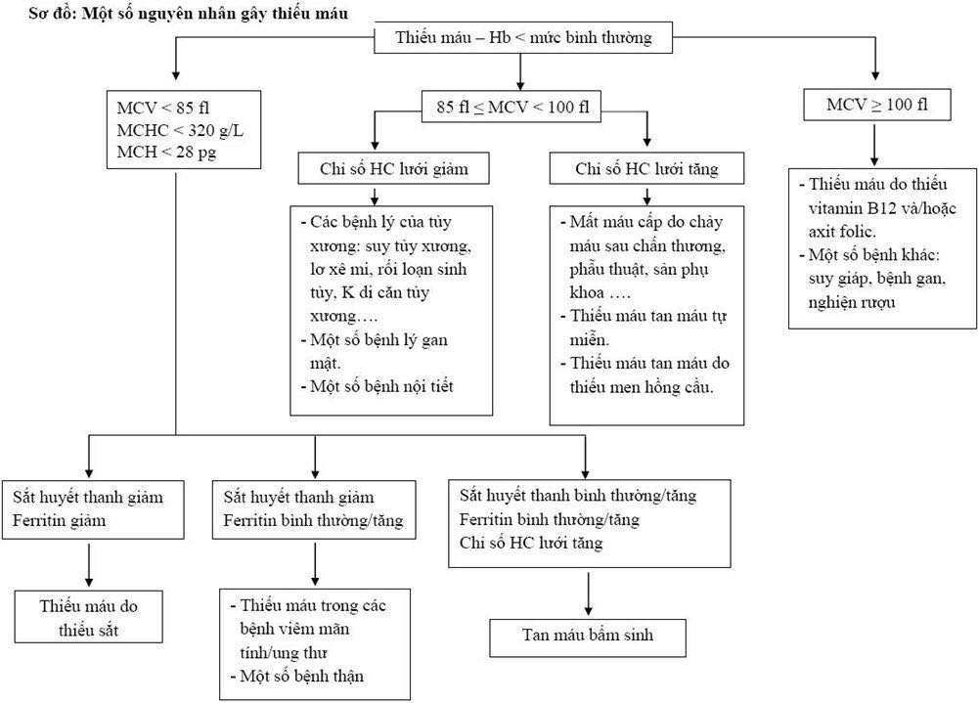
SƠ ĐỒ TIẾP CẬN MỘT SỐ NGUYÊN NHÂN GÂY THIẾU MÁU

Slide 51
ĐIỀU TRỊ

Slide 52
NGUYÊN TẮC ĐIỀU TRỊ
- Hạn chế truyền máu, chỉ truyền máu trong trƣờng hợp thiếu máu nặng, mất bù.
- Bổ sung các dạng chế phẩm sắt bằng truyền tĩnh mạch hoặc dung dịch uống, viên nén, khuyến khích sử dụng thuốc bổ sung sắt dạng uống.
- Giai đoạn sớm khi mới thiếu sắt chưa thiếu máu: Bổ sung sắt qua thức ăn và uống các chế phẩm chứa sắt.
- Thời gian bổ sung sắt: Kéo dài, nên tiếp tục bổ sung sắt thêm ba tháng sau khi lượng huyết sắc tố trở đã về bính thường.
- Phối hợp với điều trị nguyên nhân: Cần tìm được nguyên nhân gây thiếu sắt để điều trị đồng thời với điều trị thiếu máu thiếu sắt.

Slide 53
BỔ SUNG SẮT

Slide 54
1. UỐNG
Thuốc uống là tốt nhất.
- Sulfate sắt 300mg (có 65mg sắt cơ bản).
- Oxalate sắt 50mg (có 50mg sắt cơ bản).
- Gluconate sắt (có 28 - 36mg sắt cơ bản).
- Fumarate sắt (có 106mg sắt cơ bản).
Sắt hấp thu tốt nhất là ferrous.

Slide 55
1. UỐNG
Liều: 150 - 200mg sắt cơ bản/ngày, chia làm 2 - 3 lần, uống trong lúc ăn, hoặc ngay sau khi ăn. Khi bệnh nhân không dung nạp đuợc thì uống mỗi ngày một lần.
Uống thêm Vitamine C để tăng sự hấp thu sắt.
Khi bệnh nhân có uống thuốc trung hòa acid dạ dày thi uống sắt trước uống thuốc 2 giờ hoặc 4 giờ sau khi uống thuốc.
Thời gian: sau khi hết thiếu máu uống thêm 6-12 tháng nữa để hồi phục lại dự trữ sắt trong cơ thể. Nếu ngưng thuốc sớm sẽ bị thiếu sắt trở lại. Xét nghiệm nếu ferritin khoảng 100ng/ml thì có thể ngưmg thuốc.
Tác dụng phụ: đau bụng, buồn nôn, tiêu chảy. Khi có tác dụng phụ của thuốc thì giảm liều.

Slide 56
1. UỐNG
Theo dõi đáp ứng thuốc:
- Sau 1 tuần luợng Hb thể tăng thêm 2g/dL.
- Sau 2 tuần thì số lượng hồng cầu luới tăng.
- Sau 4 tuần Hb tăng rất nhiều, sau 8 tuần Hb có thể trở về bình thường.
- Sau khi Hb trở về bình thường uống thêm từ 6 đến 12 tháng.
- Nếu sau 4 tuần mà Hb không tăng thì phải xem lại chẩn đoán có đúng không và nguyên nhân thiếu máu giải quyết chưa?
- Các nguyên nhân cần nghĩ đến: thalassemia, rối loạn sinh tủy, bệnh kinh niên, bệnh nhân còn chảy máu, bệnh nhân không uống sắt, không hấp thu sắt.

Slide 57
2. TRUYỀN TĨNH MẠCH
Chỉ định:
- Lượng sắt uống không đủ: bệnh nhân mất máu nhiều hơn luợng sắt hấp thu vào cơ thể để tạo máu, nghĩa là bệnh nhân mất trên 25ml máu mỗi ngày. Mỗi ngày bệnh nhân không thể uống quá 25mg sắt cơ bản/1kg cân nặng.
- Viêm ruột mạn tính, không dung nạp đuợc sắt uống.
- Bệnh nhân đang được chạy thận nhân tạo mà cung cấp sắt không đủ bằng đường uống.
- Bệnh nhân ung thư đang dùng erythropoietin để tạo máu.
- Một lưu ý là tiêm sắt thì không tạo máu nhanh hơn uống sắt.

Slide 58
2. TRUYỀN TĨNH MẠCH
Các sản phẩm:
- Sắt Dextran.
- Sắt Gluconate.
- Sắt Surcose.
Tác dụng phụ: đau tại chỗ, hoại tử, choáng phản vệ do đó tất cả thuốc sắt phải dùng thật chậm lúc ban đầu.
Công thức tính liều sắt truyền tĩnh mạch:
Lượng sắt thiếu (mg) = CNBN x (14 – Hb) x 2,145
CNBN: cân nặng bệnh nhân (kg), Hb: hemoglobin của bệnh nhân (g/dL)

Slide 59
2. TRUYỀN TĨNH MẠCH
Ferrlecit dùng 2ml Ferrlecit pha trong 50ml NaCl 0,9% truyền TM trong 60 phút, nếu không có phản ứng thì tăng liều dần, 125ml pha trong 100ml NaCl 0,9% truyền trong 60 phút. Liều còn lại truyền dần dần trong những ngày sau đó.

Slide 60
06.
PHÒNG NGỪA

Slide 61
PHÒNG NGỪA
- Bổ sung sắt trong suốt thời kỳ mang thai.
- Thực hiện chế độ ăn cân đối giàu sắt, vitamin như thịt màu đỏ (thịt bò, thịt trâu…), hải sản, thịt gia cầm, trứng, bột bánh mì, đậu, lạc, các loại rau xanh đậm như rau ngót, rau dền, rau muống... Tăng hấp thu sắt bằng uống nước hoa quả như cam, chanh khi ăn thức ăn nhiều sắt.
- Không nên uống trà, cà phê ngay sau ăn.
- Nên nuôi trẻ bằng sữa mẹ hoặc sữa bổ sung sắt dành cho trẻ trong năm đầu đời, vì sắt trong sữa mẹ được hấp thu hơn sữa bột.

Slide 62
KẾT LUẬN

Slide 63
KẾT LUẬN
Thiếu máu thiếu sắt ảnh hưởng đến cuốc sống của khoảng gần 16,7% dân số trên thế giới, đặc biệt là ở phụ nữ và trẻ em, và nó tác động khác nhau đến mỗi quốc gia. Có thể thấy rằng, mức độ ảnh hưởng phụ thuộc vào sự phát triển, trình độ giáo dục và dân trí của quốc gia đó, tỉ lệ này thay đổi theo nhiều yếu tố.
Sắt có chức năng tạo hồng cầu, dự trữ oxy cho cơ, miễn dịch... Sắt được cung cấp cho cơ thể từ hai nguồn là hồng cầu già bị vỡ và thức ăn.
Trong cơ thể, sắt có nguồn gốc từ thực phẩm sẽ được hấp thu tại ống tiêu hóa, đi vào máu và vào tế bào đích để chuyển hóa thành heme hoặc ở dạng dự trữ. Khi lượng sắt giảm, cơ thể sẽ xuất hiện đáp ứng bù trừ điều hòa lại lượng sắt đã mất như: tăng hấp thu sắt tại ống tiêu hóa, giảm tạo hồng cầu, tăng huy động từ nguồn dự trữ.

Slide 64
KẾT LUẬN
Có bốn nguyên nhân đến TMTS bao gồm mất máu (do chấn thương, tai nạn...), giảm cung cấp, giảm hấp thu sắt (bệnh celiac, viêm dạ dày do Helicobacter pylori, phẫu thuật cắt dạ dày...), tăng nhu cầu sử dụng (mang thai...).
Bệnh nhân TMTS cần được thăm khám kỹ càng để chẩn đoán xác định nguyên nhân dẫn đến TMTS.
Triệu chứng lâm sàng khi TMTS: kích thích, chán ăn, ít ngủ, chậm chạp, kém minh mẫn, chóng mặt, nhức đầu, ù tai, da xanh, niêm nhạt, gan lách to, tóc dễ gãy rụng, móng tay, móng chân biến dạng.
Và nên thực hiện một số phương pháp cận lâm sàng để có thể xác định được nguyên nhân cũng như đánh giá được mức độ TMTS của bệnh nhân như: tổng phân tích tế bào máu, sắt huyết thanh, ferritin, độ bão hòa transferin, khả năng gắn sắt toàn bộ, sắt trong tủy xương.

Slide 65
KẾT LUẬN
Điều trị thiếu máu do thiếu sắt cần tập trung chủ yếu vào điều trị nguyên nhân chính và mục tiêu là bổ sung lượng sắt dự trữ, có thể bổ sung bằng đường uống hoặc đường tĩnh mạch.
Bổ sung sắt bằng đường uống là phương pháp điều trị chính. Sắt đường tĩnh mạch được sử dụng khi việc bổ sung sắt đường uống không khắc phục được tình trạng thiếu máu, hoặc bệnh nhân không dùng thuốc uống, chảy máu xảy ra với tốc độ nhanh hơn mức đáp ứng của tủy hoặc sắt bổ sung không được hấp thu...
Nên bổ sung sắt trong suốt thời kỳ mang thai.
Thực hiện chế độ ăn cân đối giàu sắt và vitamin, không nên sử dụng chung với cà phê hoặc trà và tăng hấp thu sắt bằng cách uống nước hoa quả giàu vitamin C khi ăn thực phẩm chứa nhiều sắt.

Slide 66
TÀI LIỆU THAM KHẢO
1. Nguyễn Tấn Bỉnh (2015), Bài giảng Huyết học lâm sàng, NXB Y học.
2. Phạm Thị Minh Hồng (2020), Nhi khoa tập 1, NXB Đại học quốc gia thành phố Hồ Chí Minh.
3. Kenneth Kaushansky (2015), Williams Hematology 9th, McGraw-Hill.
4. Marshall A. Lichtman (2007), Lichtman’s Atlas of hematology, McGraw Hill.
5. Michael Auerbach (2021), Causes and diagnosis of iron deficiency and iron deficiency anemia in adults, UpToDate (11/02/2021).
6. Michael Auerbach (2021), Treatment of iron deficiency anemia in adults, UpToDate (22/06/2021).
7. Evan M. Braunstein (2020), Iron Deficiency Anemia, MSD (03/2020).
8. WHO (2001), Iron Deficiency Anemia: Assesment, Prevention, and Control, WHO.
9. Viện dinh dưỡng (2015), Số liệu điều tra về vi chất dinh dưỡng 2014 – 2015, Viện dinh dưỡng.
10. Bộ Y tế (2015), Hướng dẫn chẩn đoán và điều trị một số bệnh lý huyết học, Bộ Y tế.

Slide 67
CÁM ƠN THẦY ĐÃ LẮNG NGHE!

